Slide 1
Klasifikátor binárnych deskriptorov DP II
Michal Ševčík
Vedúci projektu: Ing. Ján Kvak
21.1.2015

Slide 2
Motivácia
Snaha vylepšiť úspešnosť rozpoznávania
Použitie binárnych deskriptorov – rýchlosť
Využitie pri google cars, rozpoznávanie ŠPZ

Slide 3
Analýza existujúcich klasifikátorov
K-nearest neighbours
Rozhodovacie stromy
Náhodné lesy
Semi-Naïve Bayes
Naïve Bayes

Slide 4
Implementácia

Slide 5
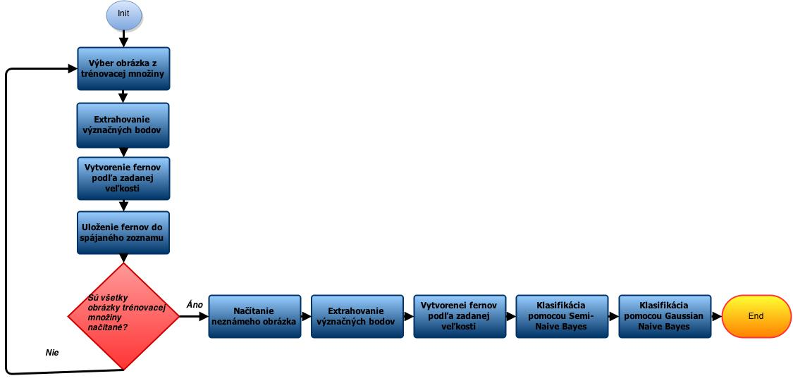
Proces Klasifikácie

Slide 6
Semi-Naïve Bayes klasifikátor
Knižnica OpenCV
Jazykové problémy Java/C++
BRIEF deskriptor
Fernová štruktúra uložených význačných bodov
Výber dĺžok fernov

Slide 7

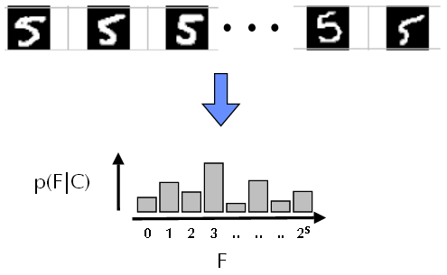
Fernová štruktúra
Výber veľkosti fernu
BRIEF v OpenCV dekadické hodnoty
Inkrementácia hodnoty v histograme – natrénovanie fernu
Pole histogramov

Slide 8
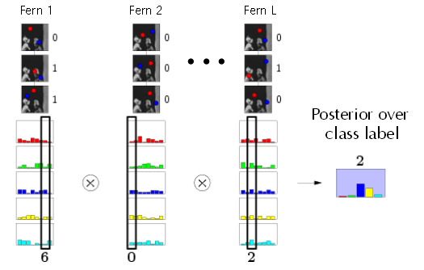
Klasifikácia pomocou Semi-Naïve Bayes
Vytvorenie fernov z neznámeho obrázka
Súčin hodnôt v histogramoch obrázka podľa hodnôt fernov neznámeho obrázka
Klasifikácia na základe najvyššej hodnoty

Slide 9
Naïve Bayes klasifikátor
Získanie priemerov a oddchýliek k obrázkom trénovacej množiny, zatiaľ len k obrázkom nie k význačným bodom
Kontinuálne dáta – Gaussian Naïve Bayes
Výstup určí o ktorý obrázok/význačný bod sa najpravdepodobnejšie jedná

Slide 10
Práca v nasledujúcom semestri

Slide 11
Ďalšia práca
Vytvoriť deformácie obrázkov z trénovacej množiny a výpočet význačných bodov na rovnakej pozícií.
Testovanie:
Obrázkov pri rôznych deformáciách
Pre Semi-Naive Bayes testovanie zmeny veľkosti fernov a dopad na úspešnosť rozpoznávania

Slide 12
Súhrn
Analýza existujúcich klasifikátorov
Odskúšanie knižnice OpenCV v jazyku Java
Implementácia tvorby fernovej štruktúry
Implementácia Semi-Naïve Bayes
Implementácia Gaussian Naïve-Bayes

